Slide 1

Международная кредитная мобильность и Совместные магистерские степени (Key Action 1): возможности для Беларуси
Информационный день по программе Erasmus+
Минск, 31 октября 2017 г.
Белорусский государственный технологический университет

Slide 2
План
Инструмент «Международная кредитная мобильность»- ICM
Описание инструмента
Итоги конкурса 2017
Новое в конкурсе 2018
Инструмент «Совместные магистерские степени»- EMJMD
Описание инструмента
Итоги конкурса 2017
Новое в конкурсе 2018
1
2

Slide 3

Международная
кредитная
мобильность

Slide 4

Программы международной кредитной мобильности
Для студентов:
оплачиваемые краткосрочные программы обучения/стажировки (3-12 месяцев)
все уровни образования и области знаний
размер стипендии - 800-900 Евро/месяц
покрытие транспортных расходов

Slide 5
Программы международной кредитной мобильности
Для сотрудников и преподавателей:
оплачиваемые стажировки (5-60 дней)
размер выплат - 140-180 Евро/день
покрытие транспортных расходов

Slide 6
Цели инструмента международной кредитной мобильности
приобретение обучающимися/стажерами новых результатов обучения, профессиональных навыков
поддержка профессионального развития занятых в сфере образования
увеличение количества международных контактов
повышение привлекательности интернационализации образования
признание периодов обучения, пройденных в другой стране

Slide 7
Условия участия для организаций
наличие статуса Erasmus Charter for Higher Education – для учреждений стран программы
наличие аккредитации учреждения образования на национальном уровне – для учреждений стран-партнеров
регистрация учреждения на портале участников (PIC - Participant Identification Code)

Slide 8

Реализация проектов мобильности

Slide 9









Учреждение высшего образования страны программы

Slide 10

О белорусском университете-партнере в заявке указываются:
типы мобильности
количество человек
продолжительность мобильности в каждом случае

Slide 11
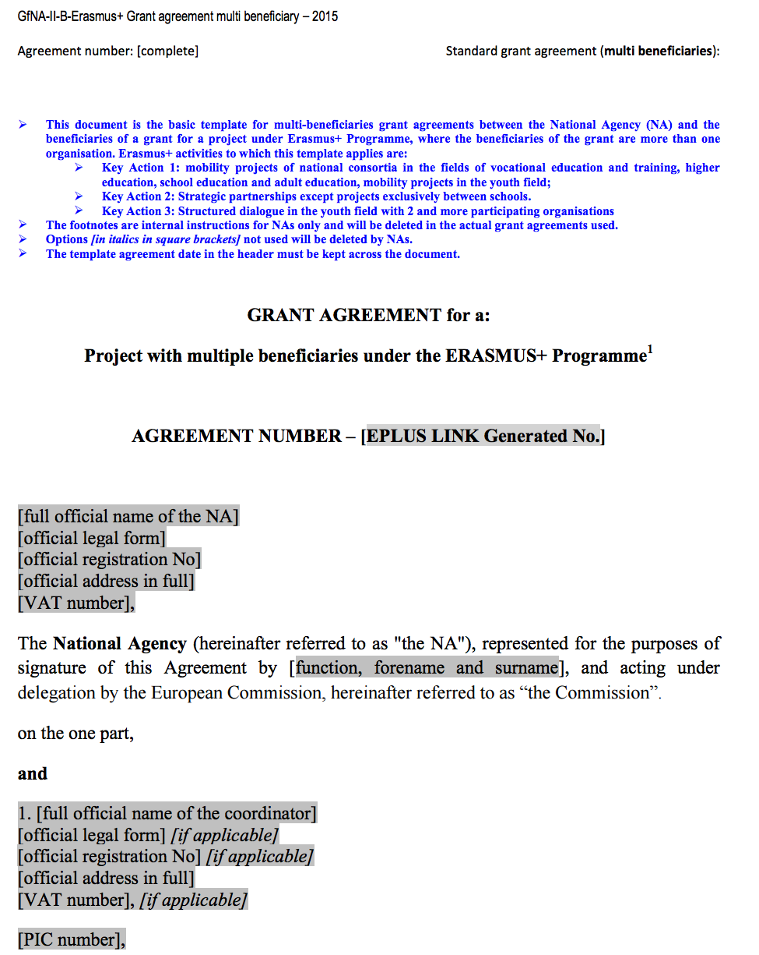
Учреждение высшего образования страны программы

Slide 12
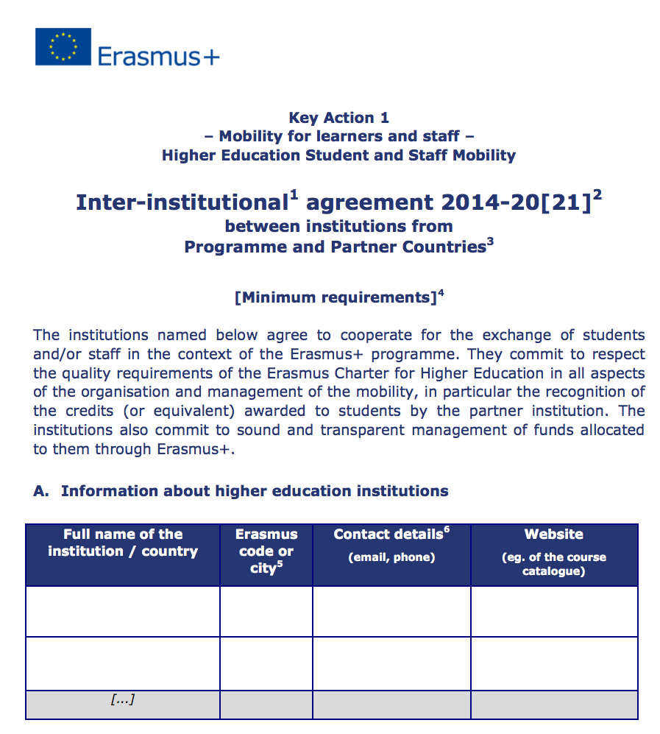
Учреждение высшего образования страны программы
Учреждение высшего образования страны-партнера
До начала мобильности!
http://ec.europa.eu/programmes/erasmus-plus/resources/documents/applicants_en

Slide 13

Межинституциональный договор:
признание полученных зачетных единиц
прозрачная процедура отбора в отправляющем университете
требуемый уровень знаний языка и языковая поддержка
отсутствие платы за обучение и равные возможности
консультирование в отправляющем и принимающем учреждениях (визы, страховки, размещение и пр.)

Slide 14
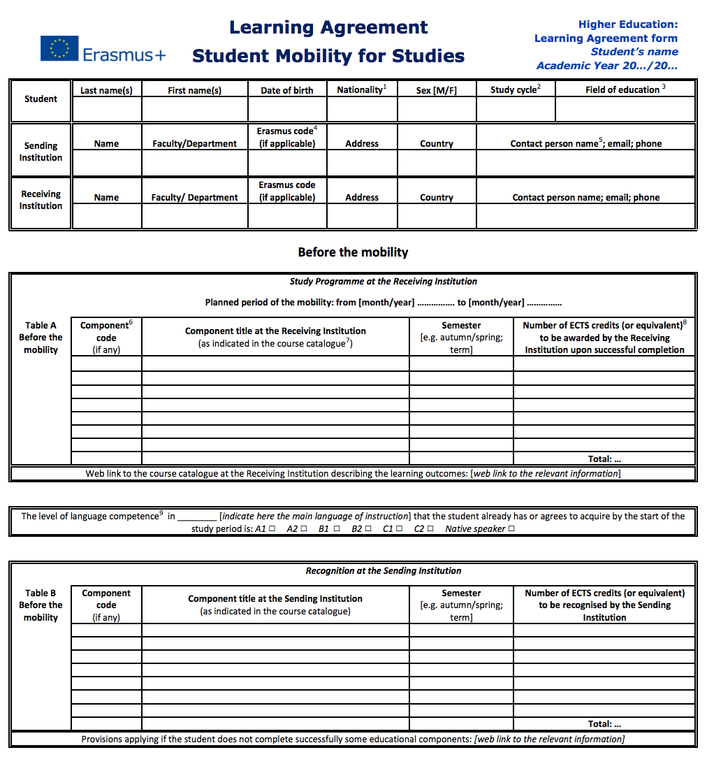

Учреждение высшего образования страны программы
Учреждение высшего образования страны-партнера
Участник мобильности

Slide 15
Соглашение об обучении (Learning Agreement) – для студентов
учебная программа
результаты обучения
признание учебных компонентов
Соглашение о мобильности (Mobility Agreement) – для сотрудников
программа стажировки
права и обязательства сторон

Slide 16
Учреждение высшего образования страны программы
Участник
договор о
предоставлении гранта участнику мобильности
(Participant grant agreement)

Slide 18
Итоги конкурса 2017 года для региона
Бюджет для региона 19,904,000 Евро
для Беларуси 1,810,000

Slide 19
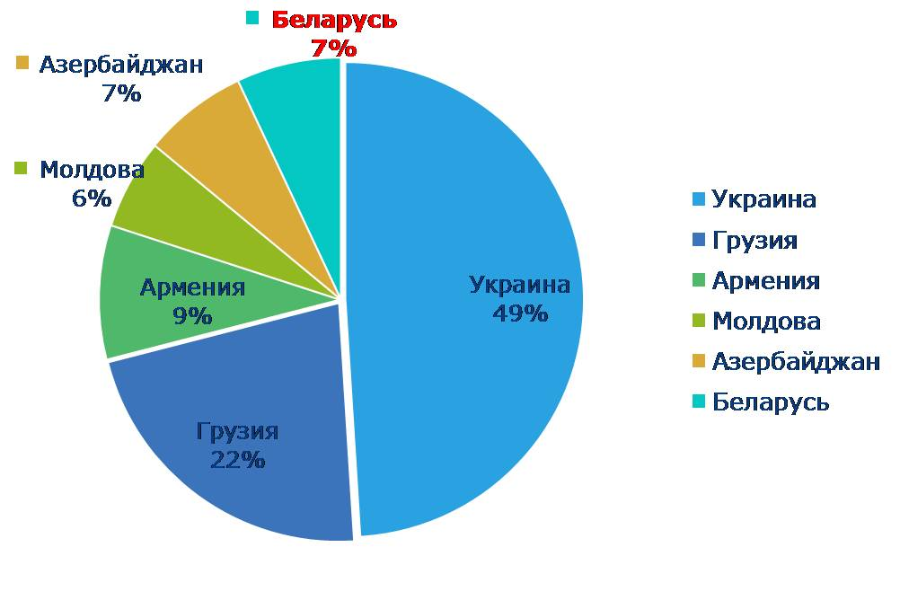
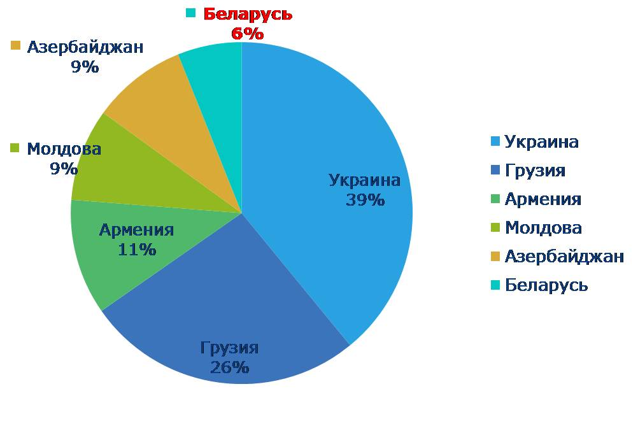
Конкурс 2015,
Бюджет для региона 16,816,000 Евро
для Беларуси 1,162,000
Конкурс 2016,
Бюджет для региона 20,057,000 Евро
для Беларуси 1,255,000

Slide 20
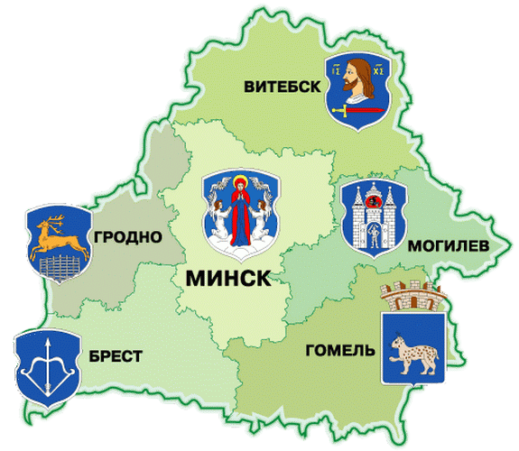
Итоги конкурса 2017 для Беларуси
89 заявок с участием Беларуси профинансированы
Бюджет 1,810,000 Евро
Количество участников из Беларуси в Евросоюз - 421
Количество участников из Евросоюза в Беларусь - 217

Slide 22
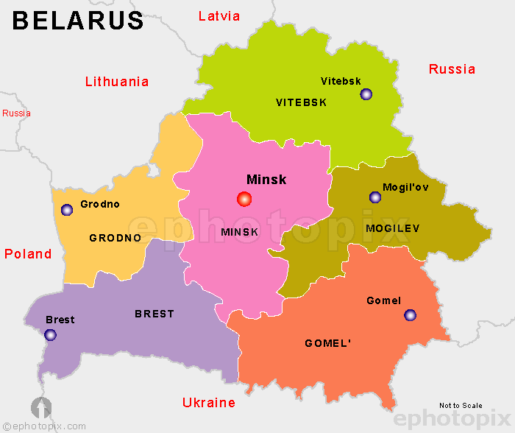
Участие УВО Беларуси в 2016/2017 году
В 2016/2017 учебном году 27 из 51 УВО Беларуси участвовали в проектах международной кредитной мобильности.
Общее количество участников составило 271 (158 студентов, аспирантов; 113 сотрудников).

Slide 23
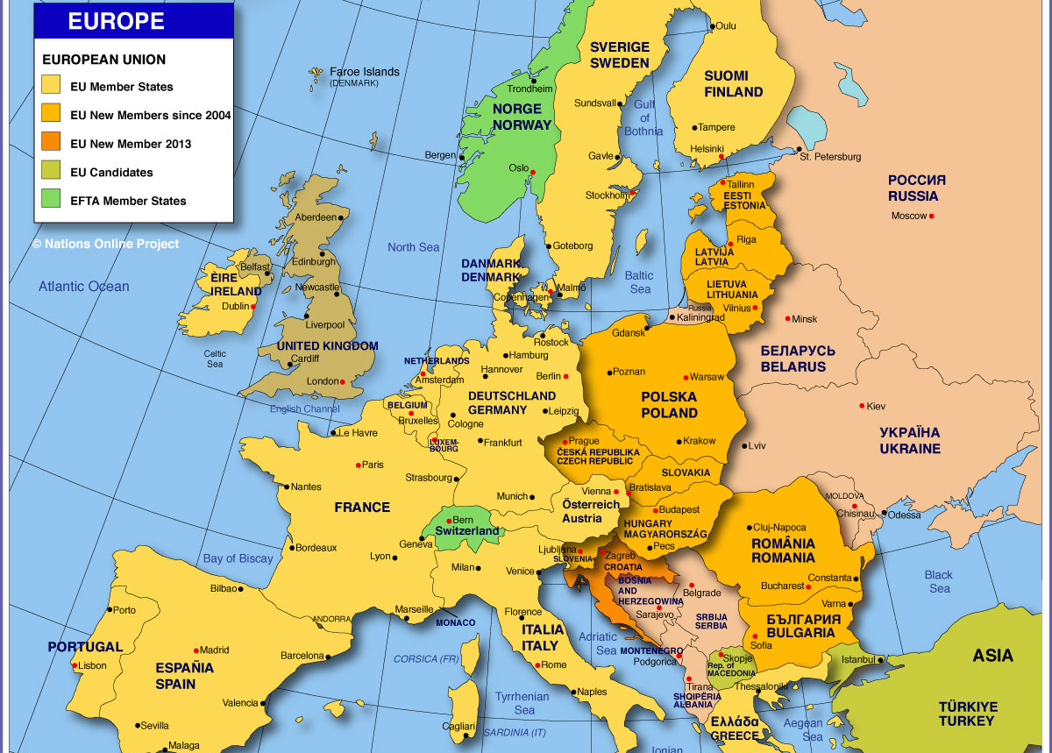
Страны ЕС для выездной мобильности
Польша
Испания
Германия
Латвия
Литва

Slide 24
Международная кредитная мобильность
Конкурс 2018
Дата объявления: 25 октября 2017
Срок подачи заявок: 1 февраля 2018

Slide 25


Международная кредитная мобильность
Новое в конкурсе 2018
Возможность организации стажировок (практики) для студентов (2-12 месяцев)
Увеличены размеры стипендий студентам (800-900) и выплат сотрудникам (140-180)
Транспортные расходы до 1500 Евро
Организационная поддержка 350 Евро/участник

Slide 26
Источники информации:
Erasmus+ Programme Guide https://ec.europa.eu/programmes/erasmus-plus/sites/erasmusplus2/files/files/resources/erasmus-plus-programme-guide_en.pdf
Документы для заявителей https://ec.europa.eu/programmes/erasmus-plus/resources_en#tab-1-2

Slide 27
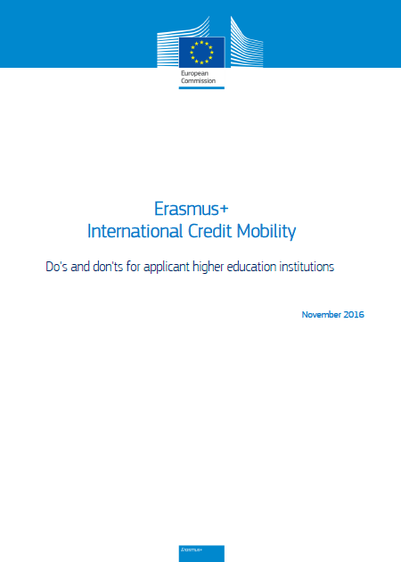
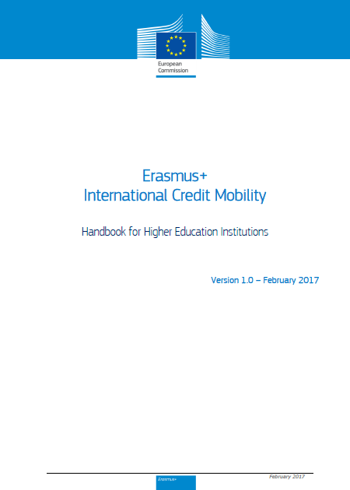
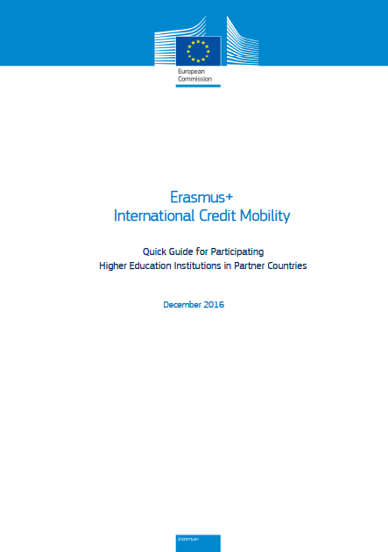
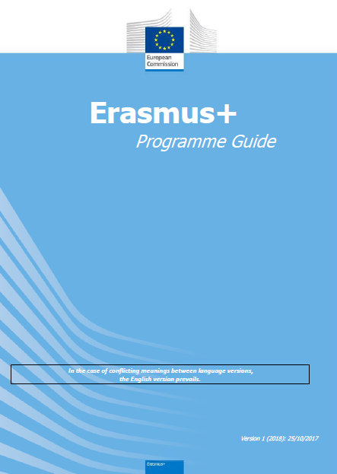
'Do's and don'ts' for applicants
Handbook for HEIs
Quick Reference Guide for Partner Country HEIs
Programme Guide 2018

Slide 28
Совместные магистерские степени
(Erasmus Mundus Joint Master Degrees)

Slide 29
Цели инструмента «Совместные магистерские степени»
реализация программ высочайшего качества
привлекательность Европейского пространства высшего образования
трудоустройство в лучших компаниях

Slide 30

Совместные магистерские степени
консорциум университетов из стран программы + страны-партнеры
специфика: совместность и высочайшее качество содержания
обучение от 1 до 2 лет - 60, 90, 120 ECTS
любая область знаний
обязательный период обучения как минимум в 2 странах программы для каждого студента
по окончании – совместный или двойные (множественные) дипломы

Slide 31

Совместные магистерские степени
полностью проработанная и готовая к реализации программа на стадии подачи заявки
лучшие кандидаты
финансирование на 4 набора студентов; до 15 стипендий на набор

Slide 32



Совместные магистерские степени
Консорциум:
Заявитель-координатор-грантополучатель – учреждение страны программы
Учреждения высшего образования из как минимум 3 стран программы и стран-партнеров (опционально)
Ассоциированные партнеры (опционально)
Аффилированные организации (опционально)
Продолжительность проекта 4-6 лет

Slide 33

Итоги конкурса 2017
38 новых программ профинансированы (из 122 заявок), 27 в 2016 (92 заявки)
149 полноправных партнеров (153 в 2016) и 584 ассоциированных партнера (192 в 2016)

Slide 34
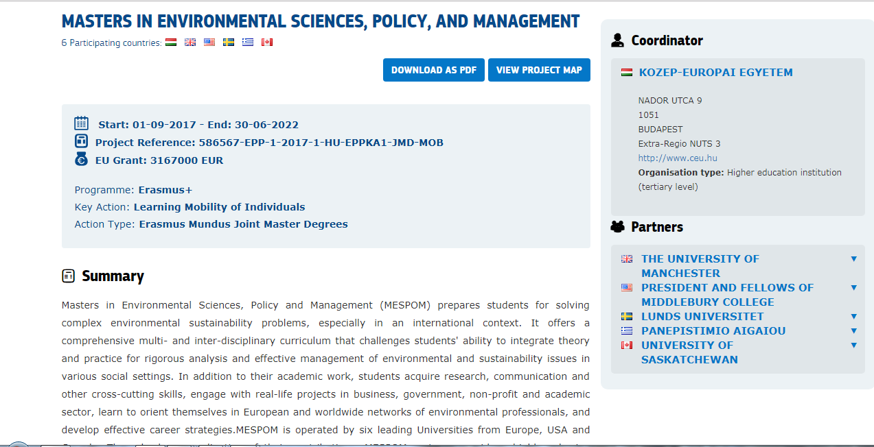
Итоги конкурса 2017
Впервые 1 ассоциированный партнер из Беларуси: «ЭКОПРОЕКТ»

Slide 35
Совместные магистерские степени
Конкурс 2018
Дата объявления: 25 октября 2017
Срок подачи заявок: 15 февраля 2018

Slide 36
Совместные магистерские степени
Новое в конкурсе 2018
Бюджет 120 млн Евро (+25 млн для
целевых регионов)
4 набора студентов в
рамках 1 проекта

Slide 37
Источники информации:
Erasmus+ Programme Guide https://ec.europa.eu/programmes/erasmus-plus/sites/erasmusplus2/files/files/resources/erasmus-plus-programme-guide_en.pdf
Каталог совместных магистерских программ https://eacea.ec.europa.eu/erasmus-plus/library/scholarships-catalogue_en
Примеры лучших практик http://eacea.ec.europa.eu/erasmus_mundus/tools/good_practices_en.php
Результаты конкурса 2017 https://eacea.ec.europa.eu/sites/eacea-site/files/2017_emjmd38-selection_results.pdf
Руководство по созданию совместных программ https://www.epnuffic.nl/en/internationalisation/jdaz-guide
Joint international master programmes: Lessons learnt from Erasmus Mundus http://bookshop.europa.eu/en/joint-international-master-programmes-pbEC0313346/

Slide 38
Больше контактов на всех уровнях
Больше заявок, совместная проработка заявок
Поиск партнеров на сайте Erasmus+ в Беларуси http://erasmus-plus.belarus.unibel.by/ru/main.aspx?guid=1761

